Slide 1

Qt初步
2014-03-28

Slide 2
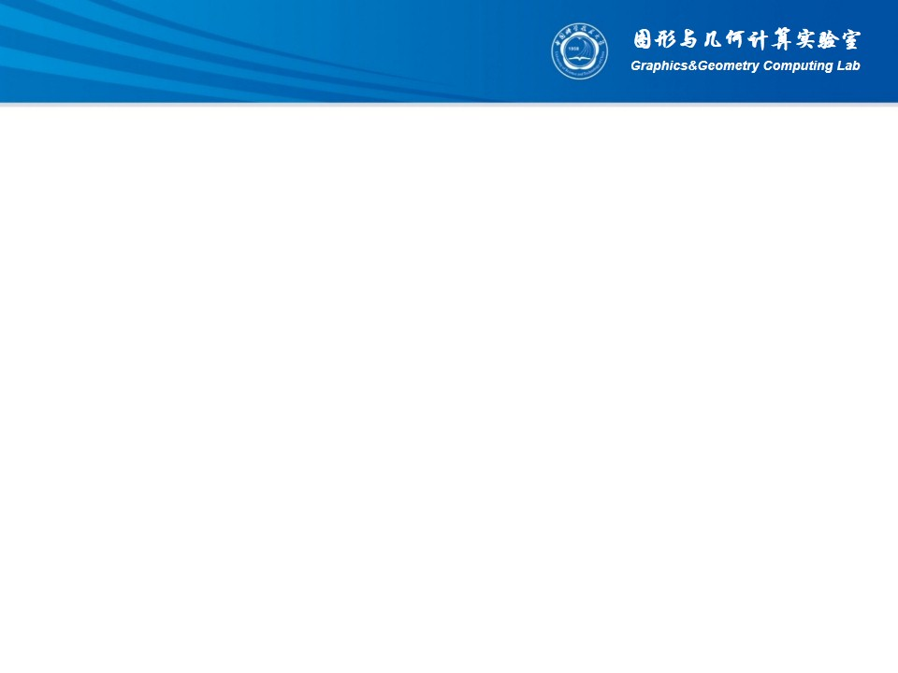
Qt是什么
Qt是一个著名的跨平台的C++应用程序框架，它由TrollTech公司在1991年发布；2008年，Nokia斥资1.5亿美元收购TrollTech，将Qt应用于Symbian程序开发；2012年8月9日，Nokia将Qt以400万欧元的价格出售给Digia。
Qt提供给应用程序开发者建立图形用户界面(Graphics User Interface简称GUI)所需的所用功能，Qt是完全面向对象的，开发者使用Qt可以比较轻松的开发跨平台的GUI应用程序。

Slide 3
Qt是一个编程框架
Qt包含几百个类，这些类包含C++图形库、OpenGL、数据库、网络、脚本库等等，各种类结合起来构成了一个应用程序框架。
程序员可以在Qt基础上建立跨平台的应用程序(菜单、按钮、对话框…)。
Qt中编程的基本模块称之为组件，组件是用户界面的组成部分，Qt含有用来创建专业外观的用户界面所需要的完整的一套组件工具。程序员可以通过设置各个不同组件的属性(形状、位置、颜色等…)设计用户界面。

Slide 4
Qt被广泛使用
当前，有超过4500家公司正积极使用Qt开发众多的世界领先的商业应用程序。
Google Earth、Skype、Opera、Adobe Photoshop Elements、Peforce Visual Client等软件都是基于Qt写成的。
在2006年的第16届的Jolt大奖上，Qt4获得了类库、框架和组件类别的Jolt生产力奖。

Slide 5
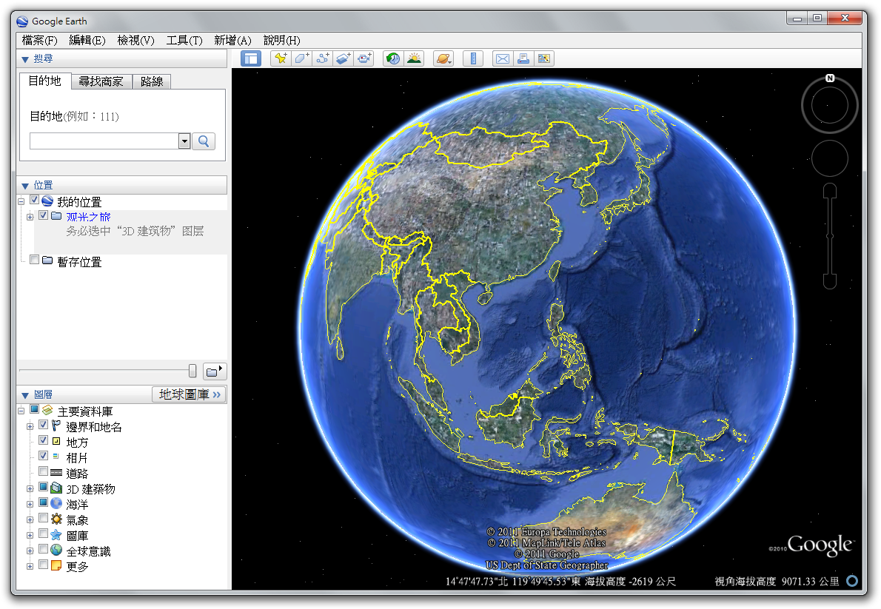
基于Qt的软件
Google Earth

Slide 6
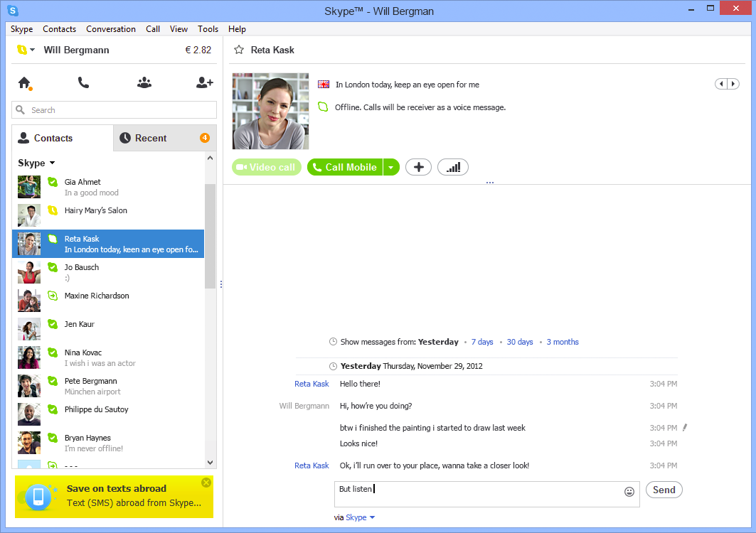
基于Qt的软件
Skype

Slide 7
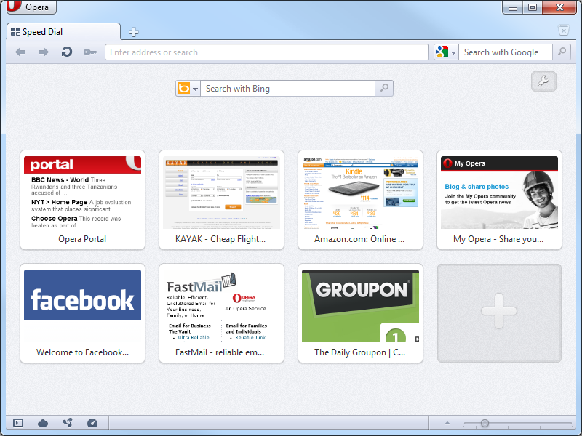
基于Qt的软件
Opera浏览器

Slide 8
Qt架构
当你在计算机上安装了Qt，你会看到Qt SDK、Qt Creator、Qt designer等等，它们分别是：
Qt SDK：包含了Qt库以及Qt的开发工具，是一套完整的开发环境。
Qt Creator：基于Qt构建的一个轻量级IDE，支持语法高亮、代码补全等功能，是一款轻便实用的IDE。
Qt Designer：一个功能强大的GUI布局与窗体构造器，能够在所有支持的平台上，以本地化的试图外观与认知，快速开发高性能的用户界面。

Slide 9
Qt架构
Qt类库是C++类库
这些类或者封装了应用程序编程接口，或者封装了应用程序的概念，或者封装了OpenGL特性，或者封装了数据库访问的功能。
Qt抽象出众多类的共同特性，设计出一些基类作为实现其他类的基础。比如Qwidget是能够在屏幕上显示的一切组件的的父类，QMainWindow继承自Qwidget，因此QMainWindow也能够在屏幕上显示。
封装和继承是C++编程的重要概念，程序员可以结合自己的实际，从适当的Qt类中派生出自己的类，封装特定的功能，达到自己的变成目的。

Slide 10
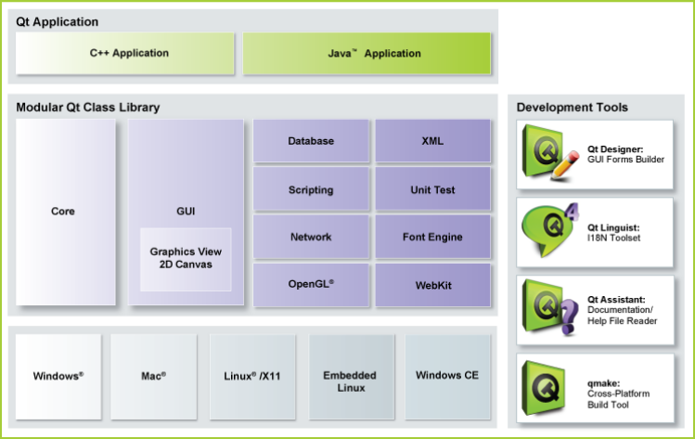
Qt类库架构

Slide 11
Qt的通信机制——信号和槽
当我们要开发交互式应用程序的时候，我们就需要在应用程序与用户的操作之间进行“通信”。Qt框架的通信机制叫信号槽机制。
当某个事件发生的之后，比如，按钮检测到自己被点击了一下，它就会发出一个信号(signal)，这种信号是没有目的的，类似广播。如果有对象对这个信号感兴趣，它就会使用连接(connect)函数，也就是说，用自己的一个函数(称为槽函数(slot))来处理这个信号。
信号槽机制是Qt框架引以为豪的机制之一，熟练使用和理解信号槽，有利于增强我们的技术设计能力。

Slide 12
一个简单的Qt窗口程序
我们使用VS2010+Qt5.2.1新建一个Qt GUI工程，命名为“example”，我们可以看到工程目录下有以下文件：
example.h/example.cpp：定义了example类，派生自QMainWindow类，它包含一个主窗口，设计界面时用户需要往这个类里添加控件。
example.ui：Qt工程特有的文件，双击打开它，会看到类似html标记语言的代码，这些代码定义了主窗口的大概框架，一般用户不用修改它。如果单击右键，选择使用Qt Designer打开，则可以看到Qt Designer的界面。

Slide 13
一个简单的Qt窗口程序
example.qrc：资源文件，管理图标等外部资源的文件，用户可以通过修改它来为界面添加自定义的图标等显示效果。
main.cpp：应用程序的入口。
如果我们现在运行这个程序，我们可以看到：

Slide 14
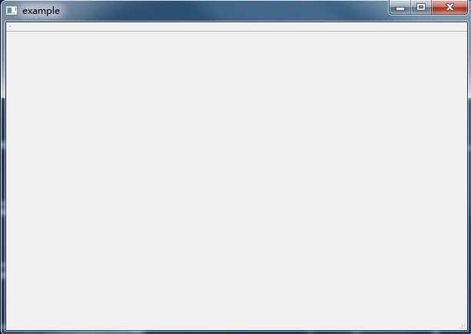
一个简单的Qt窗口程序
这是一个标题为“example”的Windows窗口，但是它没有任何控件。

Slide 15
一个简单的Qt窗口程序
我们现在来为这个应用程序添加菜单栏，首先为example类添加成员变量：
QMenu *pMenutest;
在example类的构造函数中为菜单栏添加菜单项：
pMenutest = menuBar()->addMenu(tr("&Test"));
运行程序，我们可以看到窗口多了一个菜单栏，而且菜单栏上有一个菜单项“Test”。

Slide 16
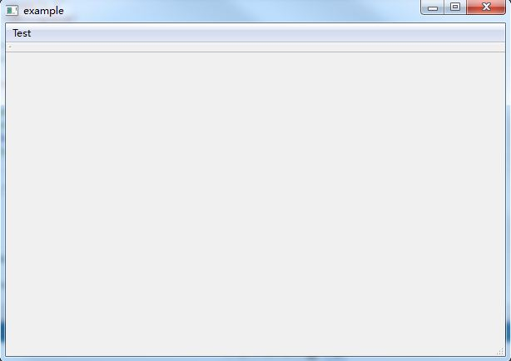
一个简单的Qt窗口程序

Slide 17
一个简单的Qt窗口程序
我们现在来为窗口添加动作，首先为example类定义变量： QAction* pAction;
在example类的构造函数中定义这个动作：
pAction = new QAction(tr("&Hello"), this);
将这个动作添加到“Test”菜单项中：
pMenutest->addAction(pAction);
运行程序，我们发现点击菜单项“Test”时，会显示出一个“Hello”子项。

Slide 18
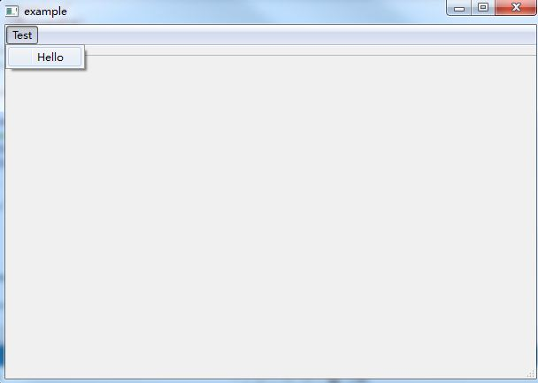
一个简单的Qt窗口程序

Slide 19
一个简单的Qt窗口程序
现在使用信号槽机制为“Hello”选项添加响应，使得我们单击它时，应用程序弹出一个消息框。
添加QMessageBox头文件
#include<QMessageBox>
首先为example类添加成员函数Hello()，在函数体中添加：
QMessageBox::information(NULL, "Hello", "Hello, Qt", QMessageBox::Yes);
在定义pAction的语句下面添加：
connect(pAction, &QAction::triggered, this, &example::Hello);
这句代码将pAction和example类中的Hello函数连接到一起，当pAction被单
击时，example类的Hello函数就会被调用。
运行程序，点击“Hello”选项，可以看到弹出了一个消息框。

Slide 20
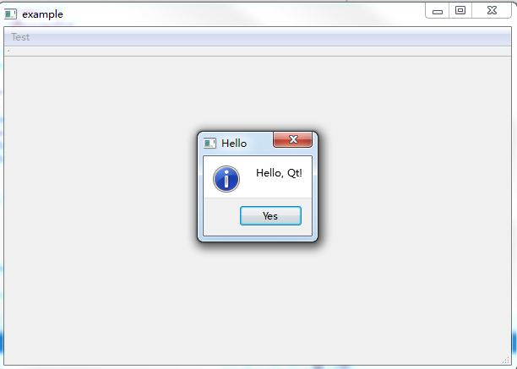
一个简单的Qt窗口程序

Slide 21
End

